Slide 1
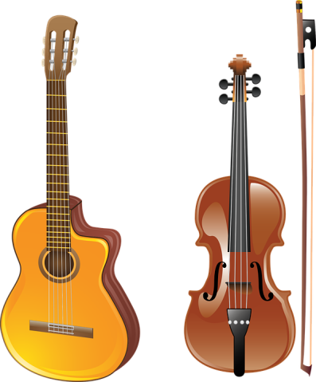
기타 & 바이올린 많은 날
언제? 7/7(토) ~ 7/8(일)
어디서? 아름다운가게 서울랜드점

